Slide 1
实时课堂第3b章-3
2022.04.19

Slide 2
8086/8088指令助记符表 (自学）

Slide 3
8086/8088指令助记符表（续）

Slide 4
四、串操作指令（String manipulation )
“串”就是内存中一段地址相连的字节或字。
串操作—对串中各项进行操作，也叫数据块操作。
8088有5种基本操作：
1、 MOVS（Move string） 串传送指令
2、CMPS（Compare string） 串比较指令
3、SCAS（Scan string） 串扫描指令
4、LODS（Load from string） 从串取指令
5、STOS （Store into string） 存入串指令

Slide 5
共同点：
可以只有源操作数，可以只有目标操作数，可能二者都有。
源操作数用SI 寻址，隐含DS值为段地址，可以用段跨越前缀指定其它段。
目标操作数用DI寻址，隐含ES为段地址。
每次操作对SI、DI 调整：
DF=1，DI、SI自动-1 (字节）或-2（字）；
DF=0，DI、SI自动+1（字节）或+2（字）。
与上述指令基本配合使用前缀有：
REP（Repeat）重复。
REPE/REPZ（Repeat while equal/zero） 相等/为零则重复。
REPNE/REPNZ（Repeat while not equal/not zero）不相等/不为零则重复。

Slide 6
(一) 与REP相配合工作的MOVS、STOS、LODS指令
REP 重复串操作直到（CX）=0为止
格式：REP String Primitive 串指令
String Primitive 可为：MOVS、STOS、LODS。
MOVS（Move String） 串传送
LODS(Load from String) 从串取指令
STOS（Store into String） 存入串指令

Slide 7
REP 重复串操作执行过程:
(1)当(CX)= 0 ，结束REP，
执行REP后的下一条指令。
(2) 当(CX)≠0，
(CX) ←(CX) -1 ，
(3) 执行REP后的串指令，
(4) 重复(1)～（3）。
REP 执行流程图

Slide 8
MOVS（Move string）串传送
串传送有3种格式：
(1) MOVS dest，src；（（ES）：（DI）←（（DS）：（SI））
MOVSB （字节）;（SI）←（SI）±1，（DI）←（DI） ±1
MOVSW （字）；（SI）←（SI）±2，（DI）←（DI）±2
当方向标志 CLD , DF=0时 用“+”
STD , DF=1时 用“-”
该指令不影响条件码 。
*如： MOVS ES：BYTE PTR [DI]，DS：[SI]
* MOV单指令不能完成 存储单元之间的数据传送；
MOVS指令就是为解决存储单元之间数据传送而设置的。

Slide 9
例：将内存的数据段中以AREA1为首地址的100个数据，传送到附加段中的AREA2为首地址的区域。
用MOVS串操作指令编程：
MOV AX，SEG AREA1
MOV DS，AX
MOV AX，SEG AREA2
MOV ES，AX
MOV SI，OFFSET AREA1
MOV DI，OFFSET AREA2
MOV CX，100
CLD ； DF=0，增址传送
LOOP1： REP MOVS ES：BYTE PTR[DI], DS：[SI]

Slide 10
应用MOV指令编程：
MOV AX，SEG AREA1
MOV DS，AX
MOV AX，SEG AREA2
MOV ES，AX
MOV SI，OFFSET AREA1 ；将AREA1偏移地址→SI
MOV DI，OFFSET AREA2
MOV CX，100
LOOP1：MOV AL，[SI] ; （AL）←（（DS）：（SI））
MOV ES：[DI]，AL ；（（ES）：（DI））←（AL）
INC SI
INC DI
DEC CX
JNE LOOP1

Slide 11
归纳：在执行MOVS指令时，应该先做好以下准备工作：
(1) 数据段中源串首地址（或反向传送末地址）偏移地址存入SI寄存器中。
(2) 附加段中目的串首地址（或反向传送末地址）偏移地址存入DI寄存器中。
(3) 数据串长度存入REP相关的CX寄存器。
(4) 建立方向标志
建立方向标志介绍两条指令：
· CLD（clear direction flag）
功能：DF=0，执行串处理指令时 可以使地址自动+1或+2。
· STD（set direction flag）
功能：DF=1，执行串处理指令时可以使地址自动-1或 -2。

Slide 12
五．控制转移指令（Control transfer instructions）
归结控制转移指令分类
指令类型 | 助记符
无条件转移 | JMP
条件转移 | JE/JZ, JNE/JNZ, JS, JNS, JP/JPE, JNP /JPO,JO, JNO, JC, JNC, JB/JNAE, JAE/JNB, JA/JNBE, JBE/JNA,JG/JNLE, JGE/JNL, JL/JNGE, JLE/JNG ,JCXZ
循环控制 | LOOP, LOOPE/LOOPZ, LOOPNE/LOOPNZ
过程调用 | CALL, RET
中断指令 | INT, INTO, IRET

Slide 13
（1）、JMP(Jump)无条件转移指令
JMP（jmp）跳转指令。
JMP指令必须指定转移的目标地址（或转向地址）。
转移分成两类：段内或段间转移。
段内转移：只要改变IP寄存器的内容
指在同一段的范围之内进行转移
即用新的转移目标地址代替原有的IP值。
段间转移：要修改IP、 CS寄存器的内容
转到另一段去执行程序。
即转移目标地址= 新的段地址和偏移地址两部分组成。

Slide 14
 段内直接短转移：
格式：JMP SHORT OPR
OPR—在汇编语言中使用符号地址。
在机器语言中存放位移量D₈
位移量D8 = 符号地址的偏移地址 - 当前IP的值
执行操作：（IP）←（IP）_{当前}+D₈
SHORT 短属性标号
8位位移量D₈的范围在（-128 ~ 127）之间，占有一个字节。
而指令本身占有两个字节。

Slide 15
例如：代码段内有一条无条件转移指令在汇编语言中使用符号地址。 JMP SHORT NEXT指令执行过程：
NEXT—在汇编语言中使用符号地址
（IP）←（IP）_{当前}+D₈

Slide 16
8位位移量D₈的范围在（-128 ~ 127）之间,否则出错。
如：tager: …… JMP tager
JMP SHORT tager
……
tager:
标号与控制转移指令在同一段中, 后引用的标号可以不用SHORT，
前引用的标号必须使用SHORT

Slide 17
（ 2）、Jcc 条件转移指令
根据单个条件标志的设置情况转移(10种)
JZ（JE）/JNZ（JNE），JP（JPE）/JNP（JPO），
JS/JNS， JO/JNO， JB（JNAE、JC）/JNB（JAE、JNC），
根据两个无符号数比较结果转移（4种）
JB（JNAE、JC）/JNB（JAE、JNC），JBE（JNA）/JNBE（JA）
比较两个带符号数，并根据比较结果转移（4种）
JL（JNGE）/JNL（JGE），JLE（JNG）/JNLE（JG）

Slide 18
按转移条件不同，条件转移指令可以分为四大类：
① 以单个状态标志作为转移条件助记符 转移条件
助记符 | 转移条件 | 助记符 | 转移条件
JZ/JE | ZF=1 | JNZ/JNE | ZF=0
JS | SF=1 | JNS | SF=0
JO | OF=1 | JNO | OF=0
JP/JPE | PF=1 | JNP/JPO | PF=0
JC | CF=1 | JNC | CF=0
② 以CX的值为0作为转移条件
助记符 | 转移条件
JCXZ | CX=0

Slide 19
③以两个无符号数比较的结果作为转移条件
助记符 | 转移条件
JA/JNBE | CF∧ZF=0 高于/不低于等于
JAE/JNB/JNC | CF=0 高于或等于/不低于/无进位
JB/JNAE/JC | CF=1 低于/不高于等于/有进位
JBE/JNA | CF∨ZF=1 低于或等于/不高于
④以两个带符号数比较的结果作为转移条件
助记符 | 转移条件
JG/JNLE | （SF⊕OF） ∧ ZF=0 大于/不小于等于
JGE/JNL | SF⊕OF=0 大于或等于/不小于
JL/JNGE | SF⊕OF=1 小于/不大于等于
JLE/JNG | （SF⊕OF）∨ZF=1 小于或等于/不大于

Slide 20
条件转移指令应用
例：比较二个数是否相等 如相等做动作1 否则做动作2
……
CMP AX，BX
JE action_1
Action_2: ……
……
action_1 ： ……
或 ……
CMP AX，BX
JNZ action_2
action_1: ……
action_2：
……

Slide 21
例： X，Y放在X，Y单元里，(带符号数判断)
先判X>50?，YES→转too_high，
NO→ 做X-Y , 溢出→转overflow ，否则求|X-Y|→result
MOV AX,X CMP AX,50
JG too_high ;大于转too_high
SUB AX,Y
JO overflow ;溢出转overflow
JNS nonneg ; S=0转nonneg
NEG AX
nonneg: MOV result ,AX
too_high: ……
overflow: ……

Slide 22
2、 过程( 子程序 )调用指令
子程序—程序中具有独立功能的部分编写成独立程序模块。
子程序（过程）定义格式：
符号名 PROC 类型
……
符号名 ENDP
子程序调用和返回指令： CALL RET（RETURN）
过程有两种类型：
按过程与调用语句间的位置，过程有两种类型。
NEAR类型：调用指令与过程在同一个段中
FAR类型：调用指令与过程不在同一个段中
CALL指令和RET指令都不影响条件码。

Slide 23
工作过程如下：
例： NEAR 类型过程
code SEGMENT ;code段
…
CALL subp ;调用 指令处的IP值入栈
XXX:YYY …
…
subp PROC NEAR ;过程定义
…
RET ;返回
subp ENDP
code ENDS

Slide 24
例：两个数据变量X与Y相乘
子程序和调用程序在同一个程序模块中,子程序可以直接访问模块中的变量。
DATASG SEGMENT
X DW 100
Y DW 10
DATASG ENDS
CODESG SEGMENT
MAIN PROC FAR
ASSUME CS：CODESG， DS：DATA SG
START： …
CALL subp
…
RET
MAIN ENDP
subp PROC NEAR
MOV AX，X
MOV BX，Y
MUL BX
RET
subp ENDP
CODESG ENDS
END START

Slide 25
3、循环控制指令
格式 : LOOPxx 符号地址
执行 操作 :
①（CX） ← （CX）- 1 此操作不影响标志
② 检查转移条件xx，满足转向目标地址去执行;
不满足执行LOOPxx后一条指令
转移方式 只允许段内直接短方式，跳转范围-128~127
助记符 | 转移条件 | 不转移条件
LOOP | CX≠0 | CX=0
LOOPZ | CX≠0且ZF=1 | CX=0或ZF=0
LOOPNZ | CX≠0且ZF=0 | CX=0或ZF=1

Slide 26
与条件转移指令不同的是：循环指令隐含 ( CX ) 减１操作。
例：用循环指令将BL寄存器的内容按二进制形式显示出来
学习： LOOP指令
MOV CX , 8
Next: ROL BL , 1
MOV DL , BL
AND DL , 0000 0001B
ADD DL , 0011 0000B
MOV AH , 2
INT 21H
DEC CX
JNZ next
……
JCXZ
LOOP next

Slide 27
循环指令说明：
LOOP退出循环条件是（CX）=0
LOOPZ和LOOPNZ提供了提前结束循环的可能,
不一定要等到(CX)=0才退出循环。
▲ 在串中查找字符，查到了，就可退出，
可用LOOPNZ，不相等时继续查找。
▲比较两串时，当有字符不等，就可退出，说明两字符串不等。
可用LOOPZ，当相等时继续比较。
▲执行完 LOOPNZ或LOOPZ后，根据ZF标志的值判断结果
对查找字符，ZF=1,说明找到；否则没有找到。
对串比较，ZF=1, 说明两串相等；否则不等。

Slide 28
例： 在string字符串中查找空格字符，串长度为N。
CX 串长度N
用条件转移： JZ
MOV CX， N
MOV AX, SEG string
MOV DS, AX
LEA BX，string
MOV AL，20H
next： CMP AL，[BX]
JZ find
INC BX
DEC CX
JNZ next
未找到处理
……
Find: 找到处理
……
DS：BX 串首址
AL 关键字
Y
判[BX]是关键字？
N
修改偏址BX
(CX) (CX)-1
N
(CX) = 0 ？
Y
未找到处理
找到处理
结束出口

Slide 29
用条件转移： JZ MOV CX， N
MOV AX, SEG string
MOV DS, AX
LEA BX， string
MOV AL,20H
next： CMP AL，[BX] JZ find
INC BX
DEC CX JNZ next
未找到处理
JMP exit
find： 找到处理
exit： 结束出口
用循环指令：LOOP NZ next
MOV CX， N
MOV AX, SEG string
MOV DS, AX
LEA BX， string
MOV AL,20H
next： CMP AL， [BX]
PUSH F
INC BX
POP F
LOOP NZ next
JZ find
未找到处理
JMP exit
find： 找到处理
exit： 结束出口
DEC BX
next ： INC BX
CMP AL，[BX]
LOOP NZ next
JZ find
未找到处理
JMP exit
find： 找到处理
exit： 结束出口

Slide 30
用LOOPZ和LOOPNZ指令提供提前结束循环的可能性。
有时需要字符串中查找一个字符，找到后可提前结束循环，
用LOOPZ、LOOPNZ来处理。
例：40个元素构成的数组，找出第一个非零元素。
MOV CX，28H
MOV SI，0FFH
NEXT1：INC SI
CMP BYTE PTR [SI]，0
LOOPZ NEXT1 ；当Z=1、（CX）≠0循环；
当Z=0，或（CX）=0结束循环。
JNZ OKK ；当找到非零元素转OKK。
CALL DISPLAY1 ；当找不到非零元素转DISPLAY1
……
OKK： CALL DISPLAY2
……
DISPLAY1 ……
RET
DISPLAY2 ……
RET

Slide 31
4、中断指令
中断（Interrupt）：
有时当系统运行或程序运行期间遇到某些特殊情况，
需要计算机自动执行一组专门的例行程序来进行处理。
中断例行程序（或中断子程序）（Interrupt routine）: 所执行的这组程序就称为中断子程序。
种类：
中断分为内部（软）中断和外部（硬）中断两种。
内部中断—如除法运算中除数为0、中断指令引起的中断。
外部中断—处理I/O设备与CPU之间的通信。

Slide 32
CPU响应一次中断自动完成三件事情：
（PSW）入栈 — 保护现场，
（CS），（IP）保存入栈 — 保留断点，
转中断例行程序去执行。
中断返回时：
恢复（IP）、（CS）及（PSW）
中断向量：中断例行程序入口地址。
IBM-PC中，存储器的最低地址00000H——003FFH为中断向量区，
存放256种类型中断例行程序入口地址，
每个中断向量占4个单元。
中断指定类型号N × 4——取得指定类型的中断向量地址。

Slide 33
例：中断类型9，9 × 4=36
00024H——00027H单元中放中断向量。
IBM-PC机中为每个类型规定了一种功能。
中断类型 | 功能
类型0 | 除数为0中断例行程序
类型1 | 单步
类型2 | 非屏蔽中断， NMI
类型3 | 设置断点
类型4 | 溢出处理中断，INTO指令
类型10 | 显示设备中断
类型20 | 程序结束中断
类型21 | DOS系统功能调用功能程序
*除非特别注明，类型号是以16进制形式表示的。

Slide 34
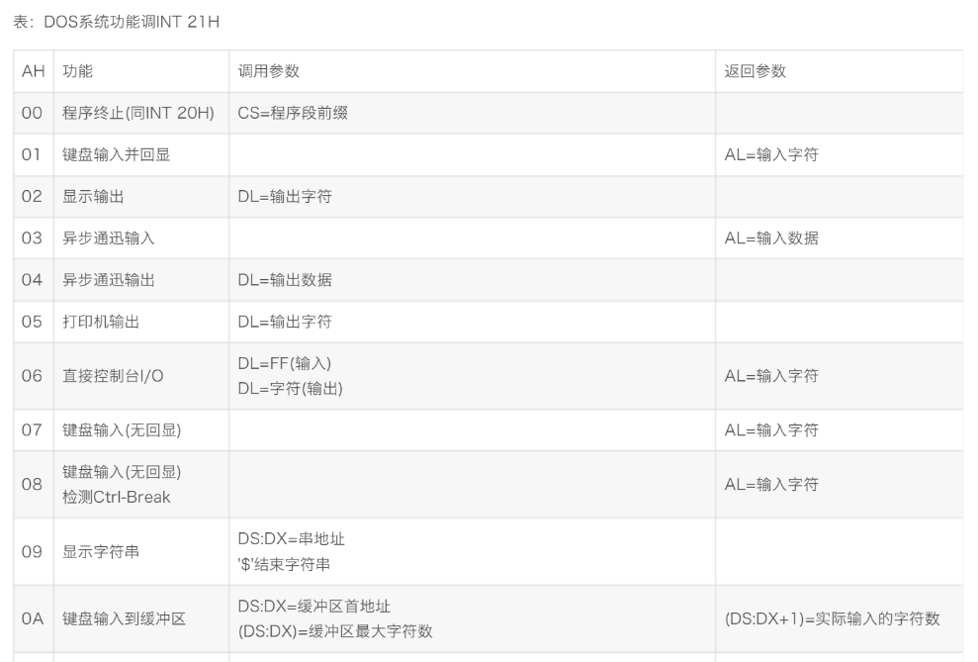

Slide 35
第8周任务
1、消化本次实时课堂串讲内容
2、自学MOOC平台第3章指令系统的第7节处理器控制指令 3分15秒
3、自学MOOC平台第4章汇编语言程序设计第1节 基本概念 7分12秒，第2节 伪指令 14分20秒
4 、结合QQ群上传的实验2要求，熟悉汇编语言程序伪指令和结构框架，着手构思设计程序流程图；准备实验及实验报告（共3周时间，实验报告提交截止5月8号）

